Slide 1

Osnove web programiranja
Redirekcija i prosleđivanje HTTP zahteva
Termin 6

Slide 2
Sadržaj
HTTP komunikacija

Slide 3
HTTP komunikacija
Uvod
Ponekad je neophodno da Handler metoda koja primi HTTP zahtev isti delegira drugom resursu u okviru servera (Handler metodu ili pogledu) ili da preusmeri klijenta na neki novi resurs.
U tim slučajevima HTTP zahteve se može
ili redirektovati/preusmeriti na drugi resurs (redirect)
ili proslediti dalje (forward)

Slide 4
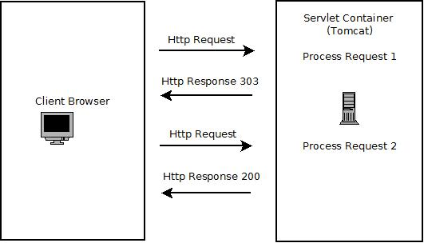
HTTP komunikacija
Redirekcija zahteva
RedirekcijaController

Slide 5
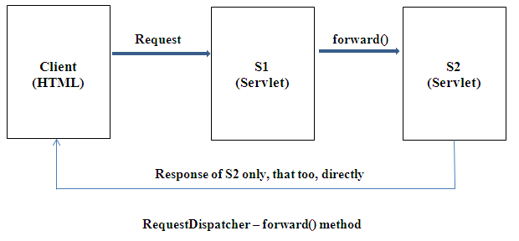
HTTP komunikacija
Prosleđivanje zahteva
ProsledjivanjeController

